Slide 1

Proyecto Final De Base De Datos: Sistema De Inventario Y Optimización San Pablo
Integrantes: Diego Cubillos Llantén
Sebastián Espinoza Fuenzalida
Bastian Carreño Rojas
Académico: Carlos Castro Bustamante
Curso: Base De Datos
Fecha: 11-12-2022
Notes:
Estudiante X

Slide 2
Agenda
Portada
Introducción
Desarrollo
Problemática
Propuesta de solución
Desarrollo de la Propuesta
Modelos en Capas
Diseño de Base de Datos
Procedimientos Almacenados
Funciones
Secuencias
Cursores
Triggers
Notes:
Estudiante X

Slide 3
Introducción
En presente trabajo presentaremos la creación de una Base De Datos, con el fin de proporcionar una optimización en los procesos de una empresa.
Creando una base de conocimiento con las aristas necesarias para el trabajo, y así generar una pagina web que sea capaz de realizar el trabajo deseado.
Notes:
Estudiante X

Slide 4
Desarrollo
Notes:
Estudiante X

Slide 5

Problemática
El dueño de la Amasandería & Rotisería San Pablo, necesita un sistema que le ayudase a optimizar la información y gestión del inventario de su empresa.
Notes:
Estudiante X

Slide 6

Propuesta de solución
Generaremos una base de dato que organice el inventario y hacer mejor uso de sus recursos, entre otros.
Notes:
Estudiante X

Slide 7




Desarrollo de la Propuesta
Realizaremos un modelo en STAR UML, para organizar todas las tablas que necesitaran para formar el modelo, luego de esto, pasaremos la información a un programa llamado SQL DEVELOPER, en la cual cargaremos todas nuestras tablas y generaremos nuestra Base de Datos, y luego haremos uso de un editor de texto llamado VISUAL STUDIO CODE, donde crearemos y diseñaremos la pagina de inventario según la propuesta.
Notes:
Estudiante x

Slide 8
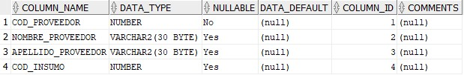
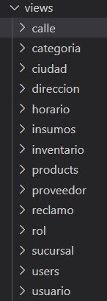
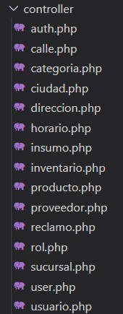
Modelos en Capas
Modelo
Vistas
Controlador
Notes:
Estudiante X

Slide 9
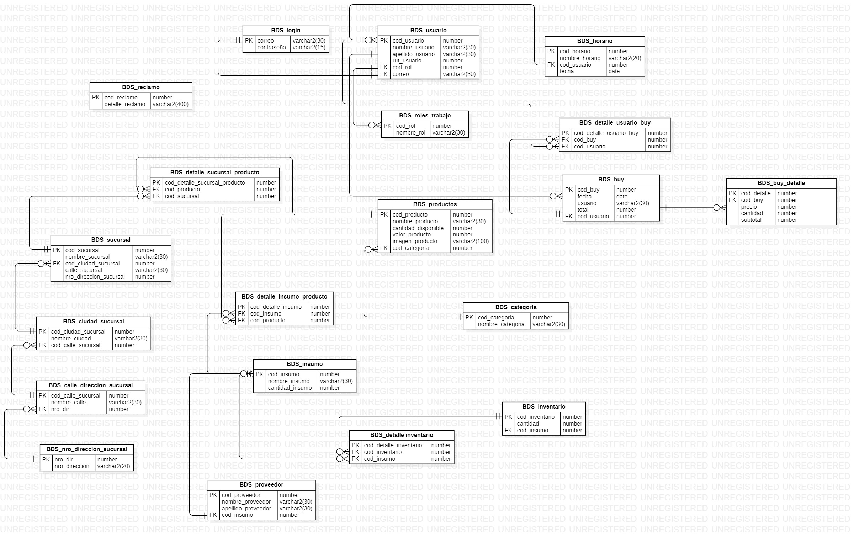
Diseño de Base de Datos
Notes:
Estudiante X

Slide 10
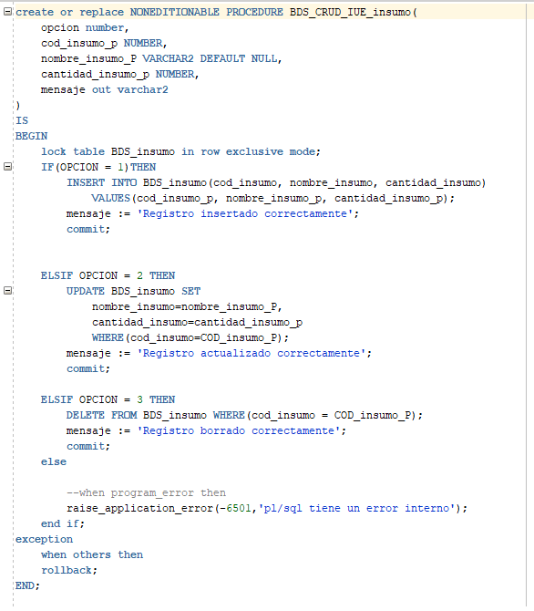
Procedimientos Almacenados
Notes:
Estudiante X

Slide 11
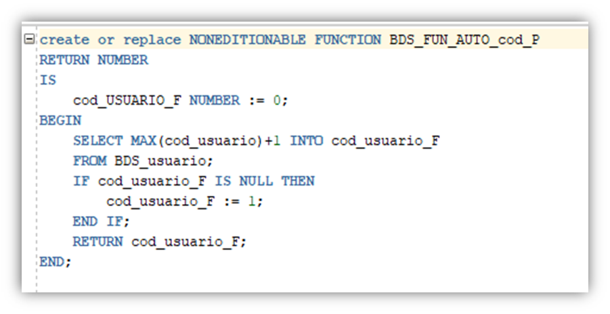
Funciones
Notes:
Estudiante X

Slide 12
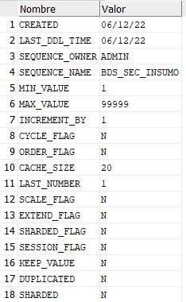
Secuencias
Notes:
Estudiante X

Slide 13
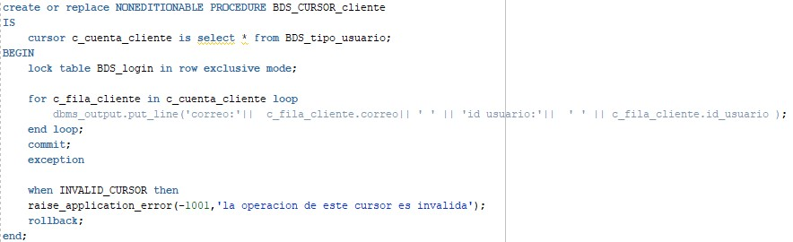
Cursores
Notes:
Estudiante X

Slide 14
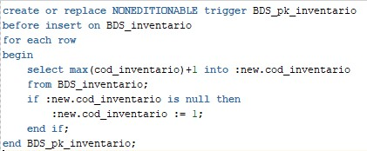
Triggers
Notes:
Estudiante X

Slide 15
demostración

Slide 16
Conclusión
Con el trabajo realizado demuestra que la digitalización de la información es crucial en el desarrollo empresas, permite agilizar los procesos que antiguamente se hacia a mano, conllevando a que los datos o cuentas importantes que maneja una empresa se pudieran perder o manipular con mayor facilidad, cosa que hoy en día es mas complicado que estas cosas pasen.
Notes:
Estudiante X

